Slide 1
ZŠ Třebíč
ŠKOLA
OTEVŘENÝCH
DVEŘÍ
ŠKOLA
OTEVŘENÝCH
DVEŘÍ
CHCEME
ŽÍT S
VÁMI

Slide 2
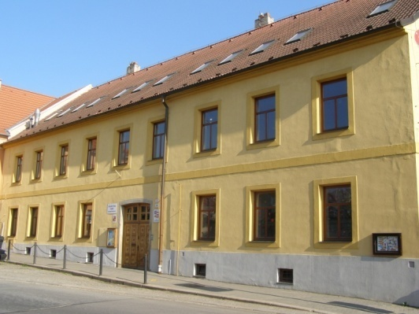
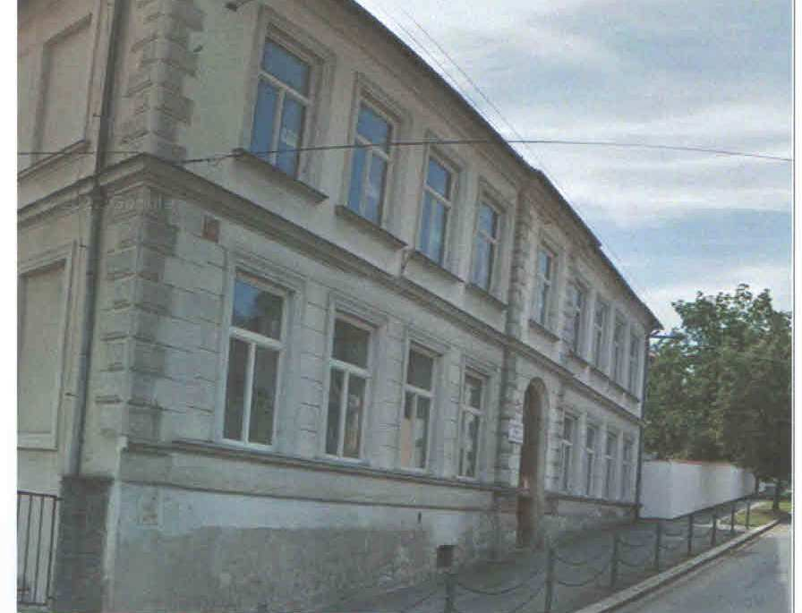
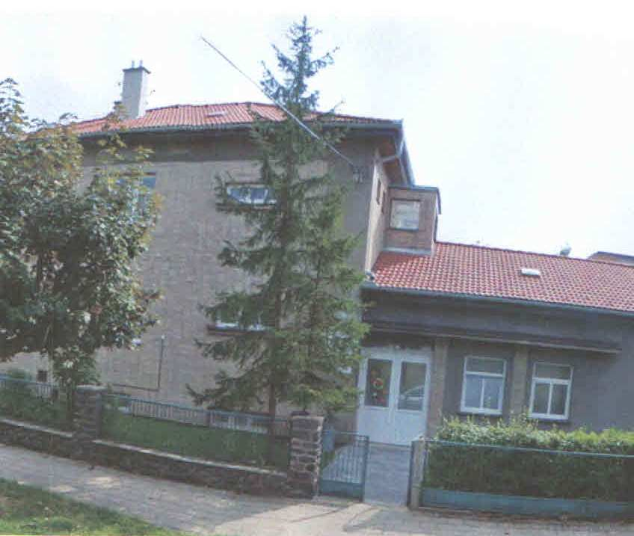
ZŠ Třebíč
ZŠ
Třebíč
ŠKOLA
OTEVŘENÝCH
DVEŘÍ
Cyrilometodějská
22
9. května 3
Zahradníčkova 23

Slide 3
ZŠ Třebíč
Cyrilometodějská 22, 9. května 3, Zahradníčkova 23
Odborná speciálně-pedagogická péče spočívá mimo jiné:
ve spolupráci s odborníky z oblasti psychologie, psychiatrie, pediatrie a dětské neurologie při hledání optimálních přístupů k řešení problémů našich kmenových i nově přijímaných žáků
v asistenční službě pod vedením pedagogů pro zajištění výuky v rámci individuálních výukových plánů
v intenzivní logopedické péči pro vybrané žáky
ŠKOLA
OTEVŘENÝCH
DVEŘÍ

Slide 4
ZŠ Třebíč
Cyrilometodějská 22, 9. května 3, Zahradníčkova 23
Odborná speciálně-pedagogická péče spočívá dále:
- ve sníženém počtu žáků: ve třídách ZŠ praktické max. do 14 žáků, ve třídách ZŠ speciální nejvíce 6 žáků
využívání podpůrných opatření při vzdělávání žáků se zdravotním postižením
v přijímání žáků kdykoli v průběhu školního roku
ŠKOLA
OTEVŘENÝCH
DVEŘÍ

Slide 5
ZŠ Třebíč
Cyrilometodějská 22
Vzdělávací programy pro:
Základní školu praktickou – Škola otevřených dveří
Základní školu speciální – Chceme žít s vámi
ŠKOLA
OTEVŘENÝCH
DVEŘÍ

Slide 6
ZŠ Třebíč
Cyrilometodějská 22
výtvarná dílna
školní dílna
cvičná kuchyňka
počítačová učebna pro 1. a 2. stupeň
učebna logopedie a individuální výuky
relaxační místnost s prvky snoezelenu
tělocvična
školní pozemek se zahradou a arboretem (pro výuku pěstitelských prací a tělesné výchovy, školní družinu, odpočinek a zábavu)
ŠKOLA
OTEVŘENÝCH
DVEŘÍ

Slide 7
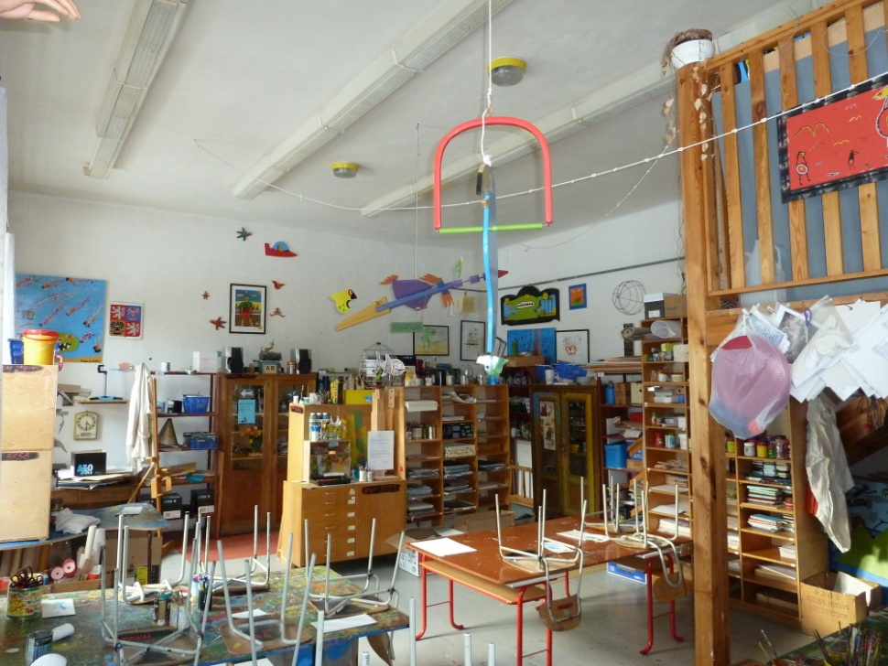
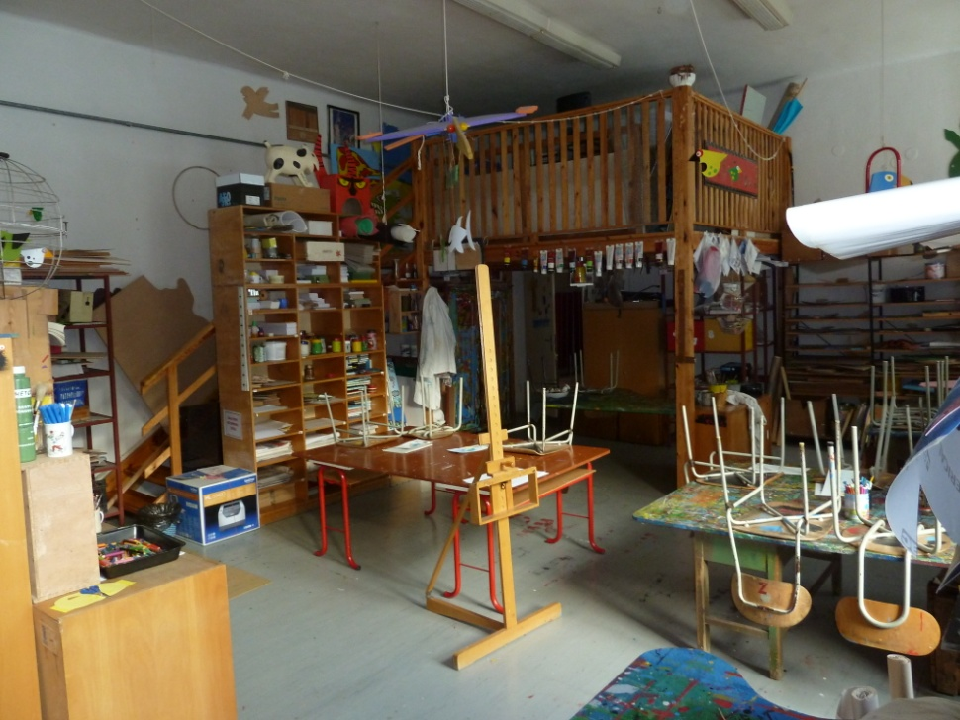
ZŠ Třebíč
Výtvarná dílna
Cyrilometodějská 22
ŠKOLA
OTEVŘENÝCH
DVEŘÍ

Slide 8
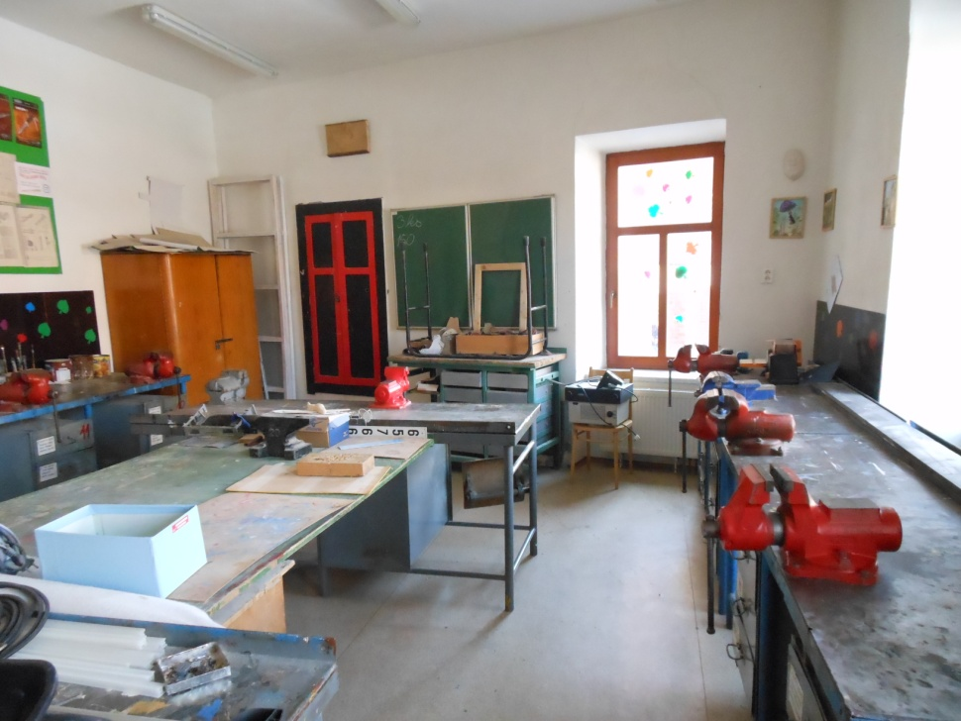
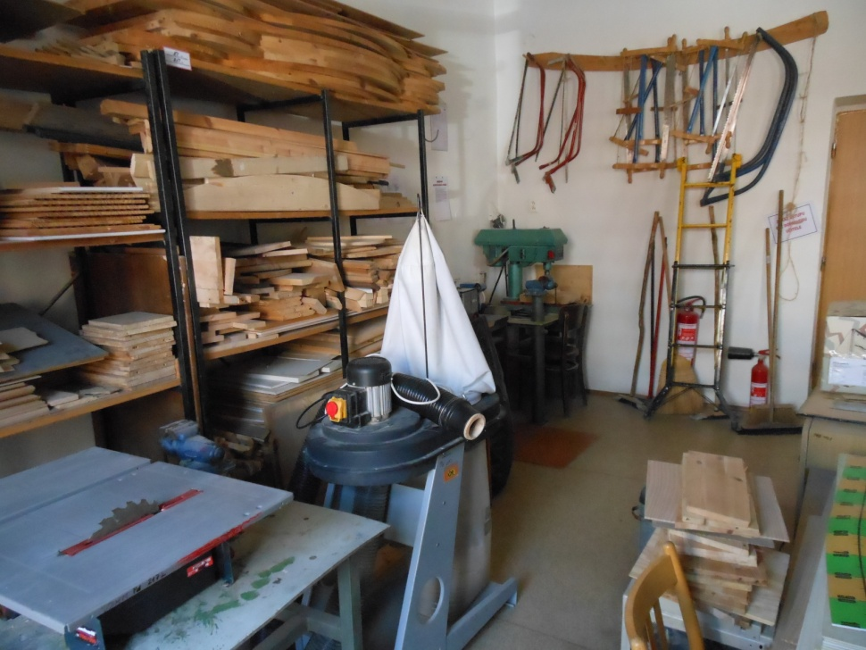
ZŠ Třebíč
Školní dílna
Cyrilometodějská 22
ŠKOLA
OTEVŘENÝCH
DVEŘÍ

Slide 9
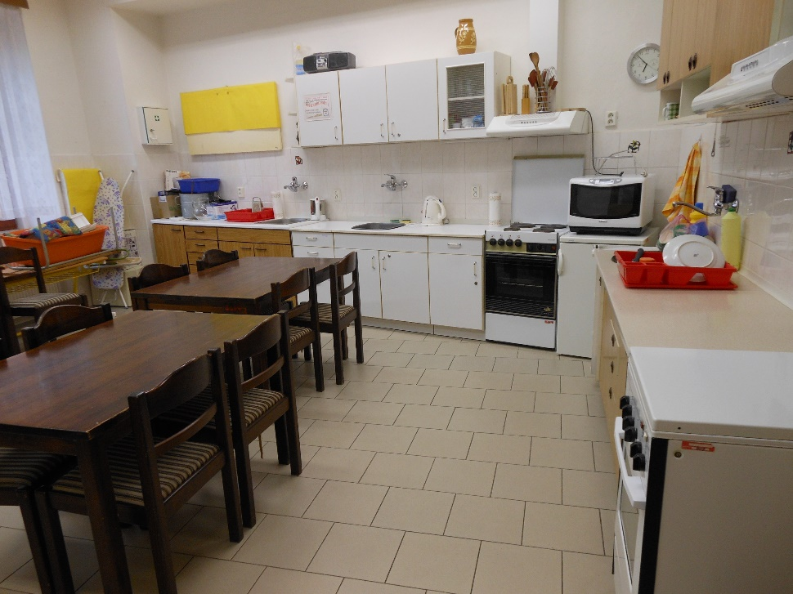
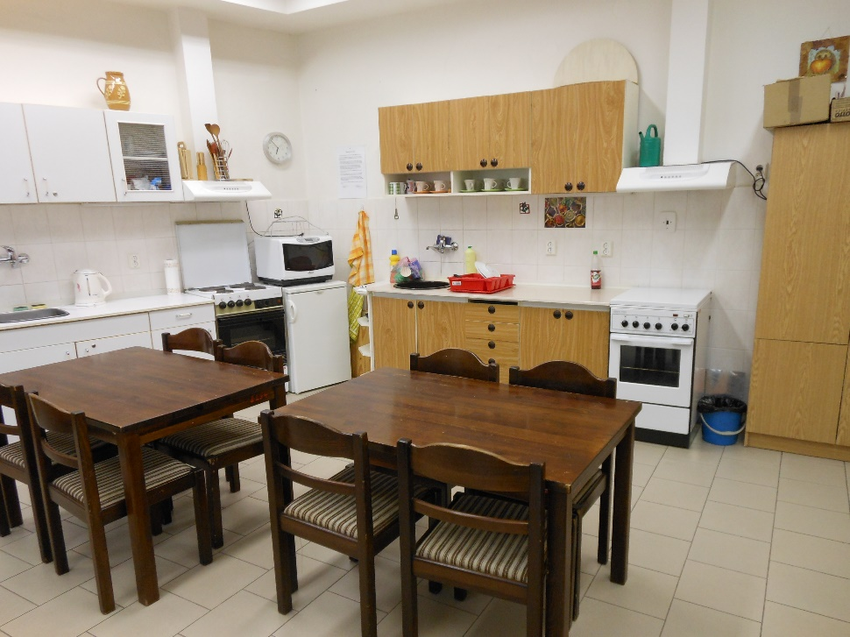
ZŠ Třebíč
Cvičná kuchyňka
Cyrilometodějská 22
ŠKOLA
OTEVŘENÝCH
DVEŘÍ

Slide 10
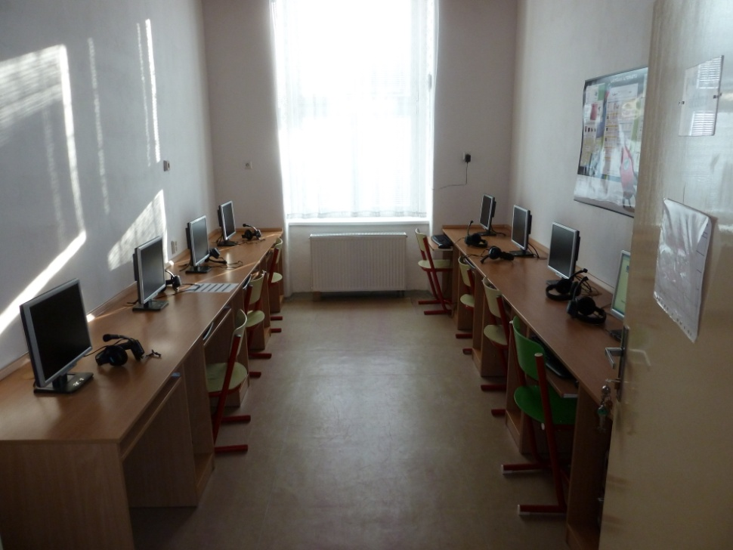
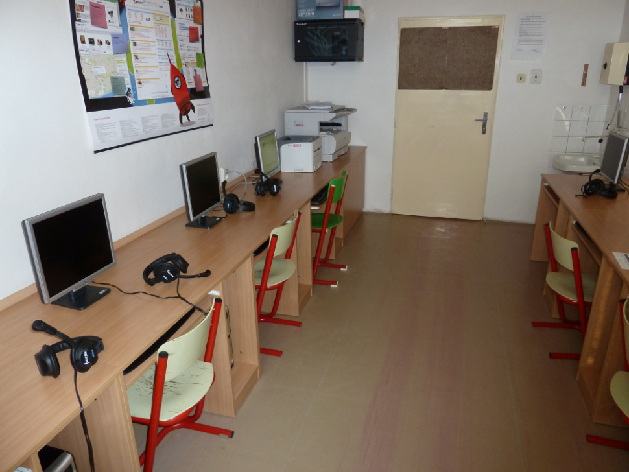
ZŠ Třebíč
PC učebna pro 1. stupeň
Cyrilometodějská 22
ŠKOLA
OTEVŘENÝCH
DVEŘÍ

Slide 11
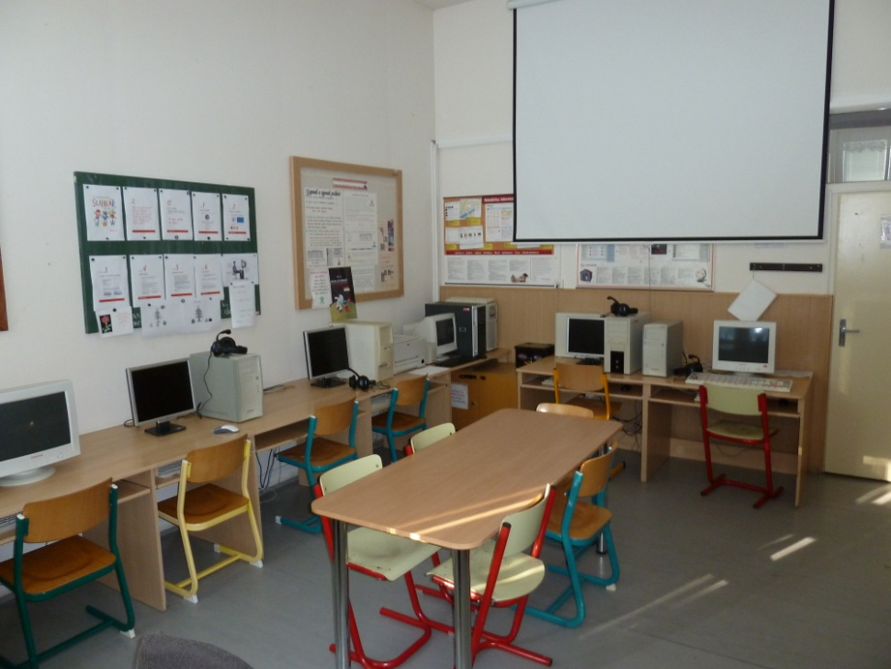
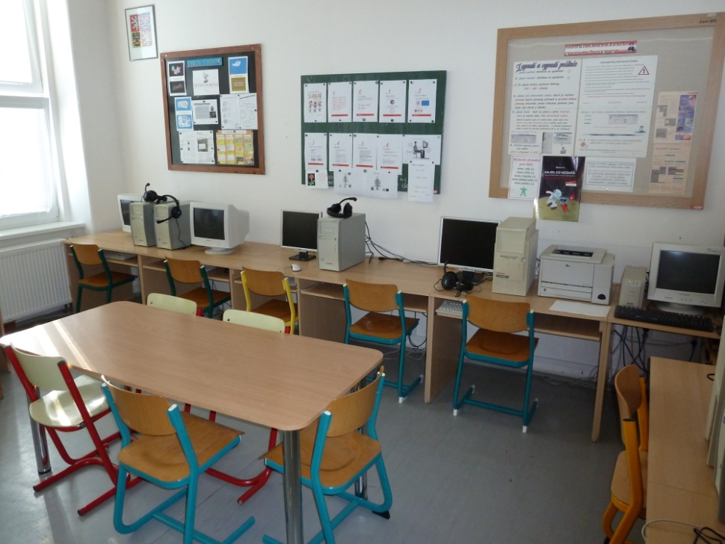
ZŠ Třebíč
PC učebna pro 2. stupeň
Cyrilometodějská 22
ŠKOLA
OTEVŘENÝCH
DVEŘÍ

Slide 12
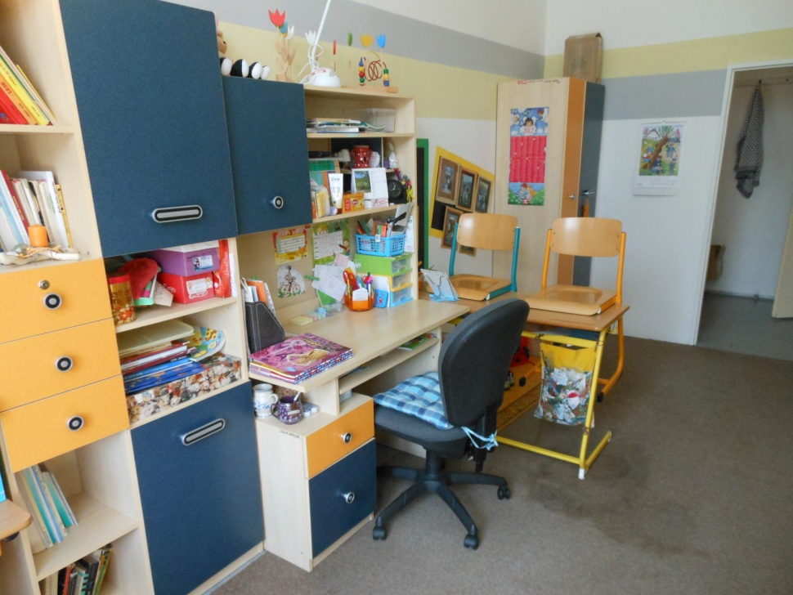
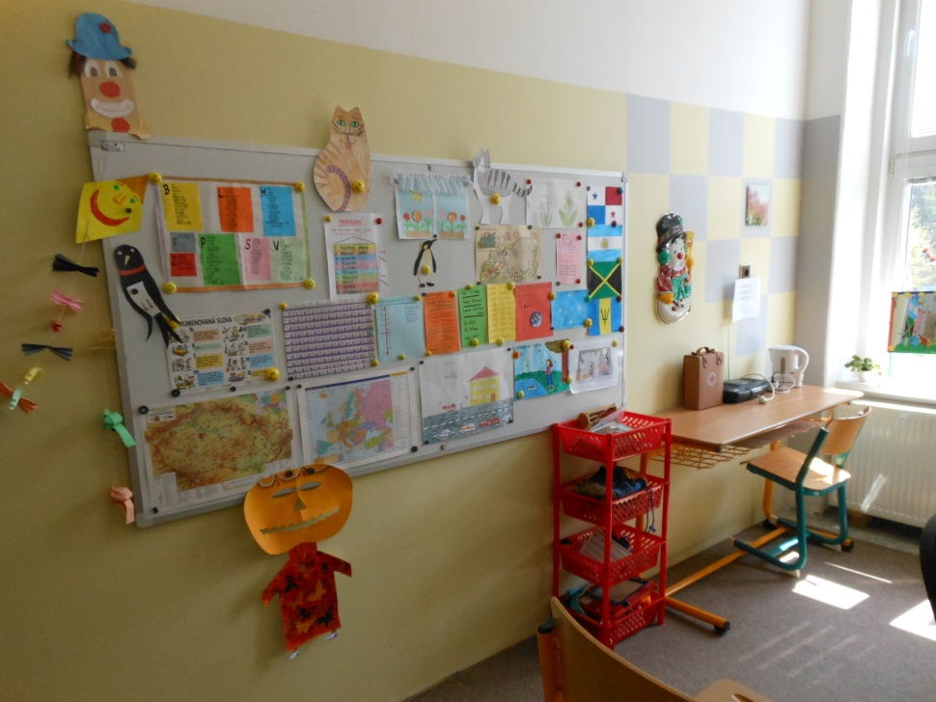
ZŠ Třebíč
Učebna logopedie a individuální výuky
Cyrilometodějská 22
ŠKOLA
OTEVŘENÝCH
DVEŘÍ

Slide 13
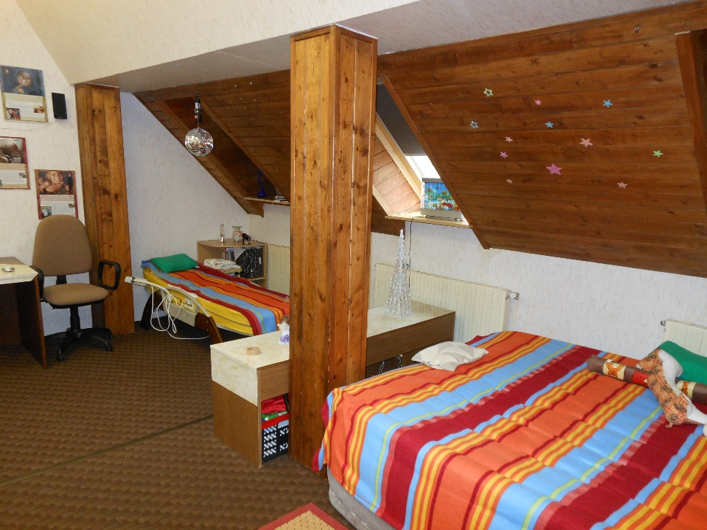
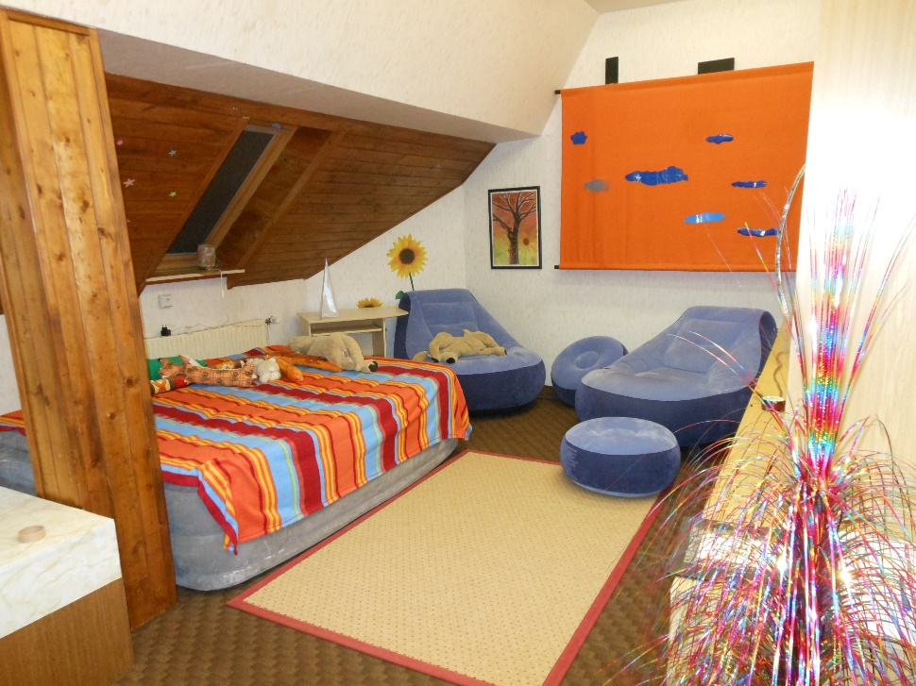
ZŠ Třebíč
Relaxační místnost s prvky snoezelenu
Cyrilometodějská 22
ŠKOLA
OTEVŘENÝCH
DVEŘÍ

Slide 14
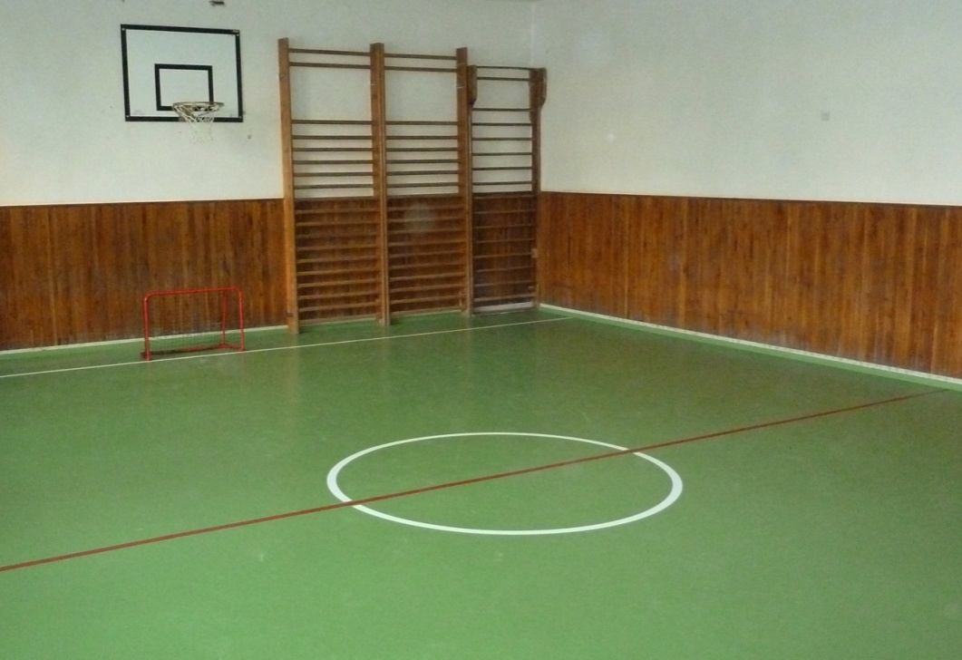
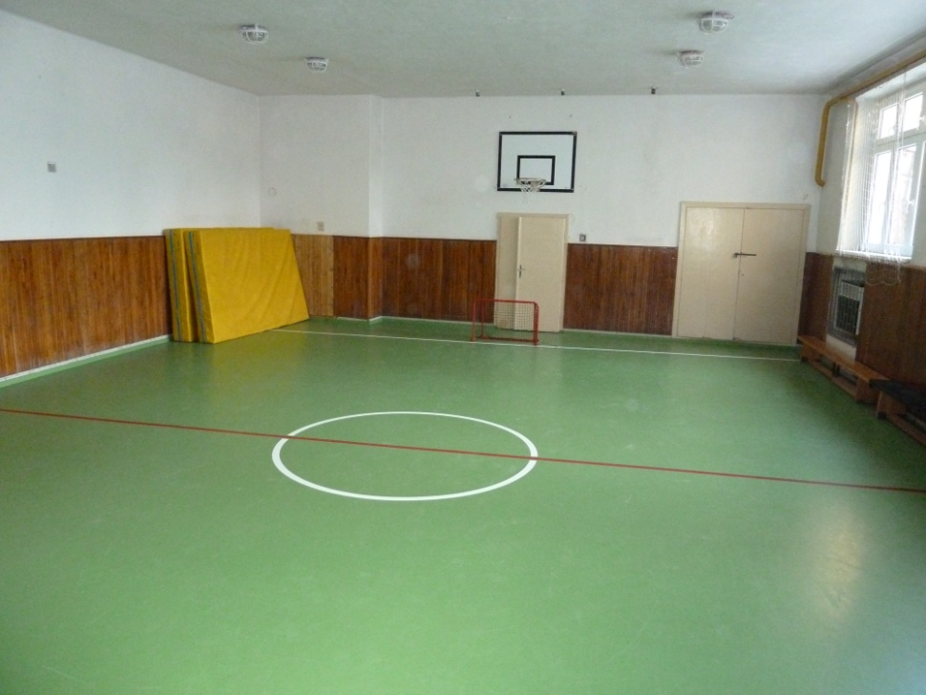
ZŠ Třebíč
Tělocvična
Cyrilometodějská 22
ŠKOLA
OTEVŘENÝCH
DVEŘÍ

Slide 15
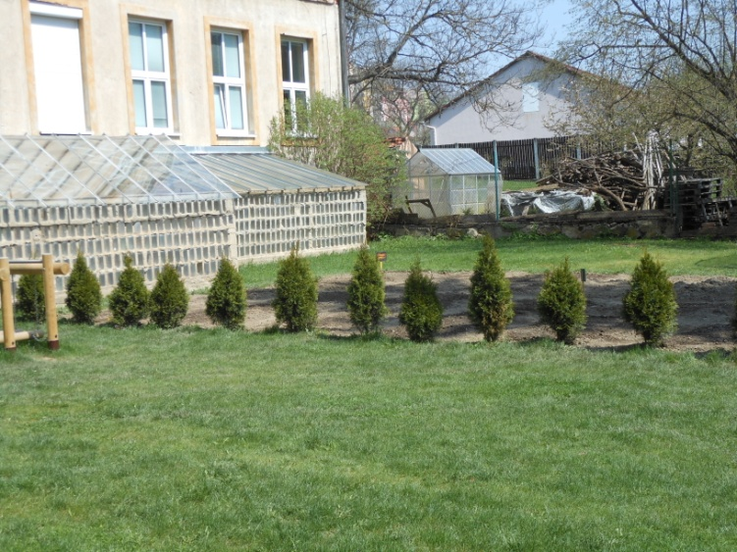
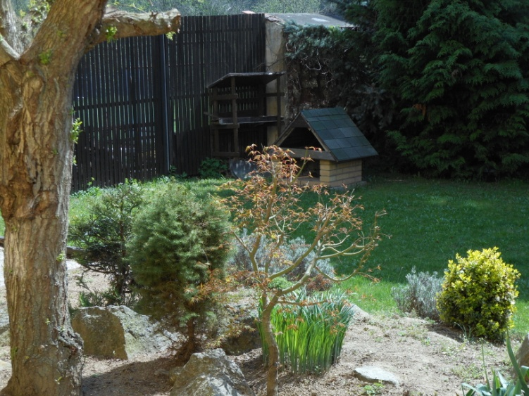
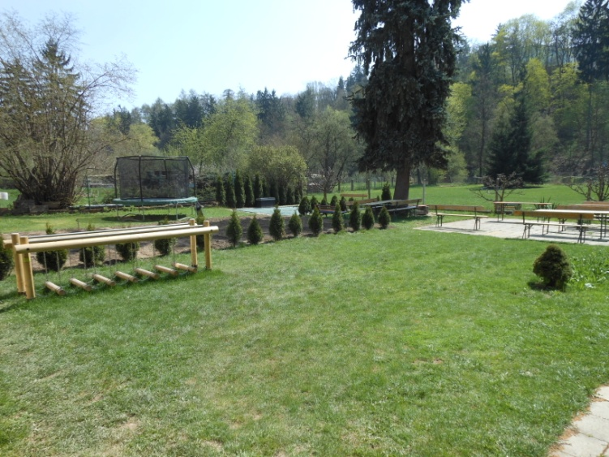
ZŠ Třebíč
Školní pozemek se zahradou a arboretem
Cyrilometodějská 22
ŠKOLA
OTEVŘENÝCH
DVEŘÍ

Slide 16
ZŠ Třebíč
9. května 3
Vzdělávací programy pro:
Základní školu praktickou – Škola otevřených dveří
Základní školu speciální – Chceme žít s vámi
ŠKOLA
OTEVŘENÝCH
DVEŘÍ

Slide 17
ZŠ Třebíč
9. května 3
šicí dílna
školní dílna
cvičná kuchyňka
odborná učebna
počítačová učebna
cvičebna
zahrada (pro výuku pěstitelských prací, tělesné výchovy, školní družinu, odpočinek a zábavu)
ŠKOLA
OTEVŘENÝCH
DVEŘÍ

Slide 18
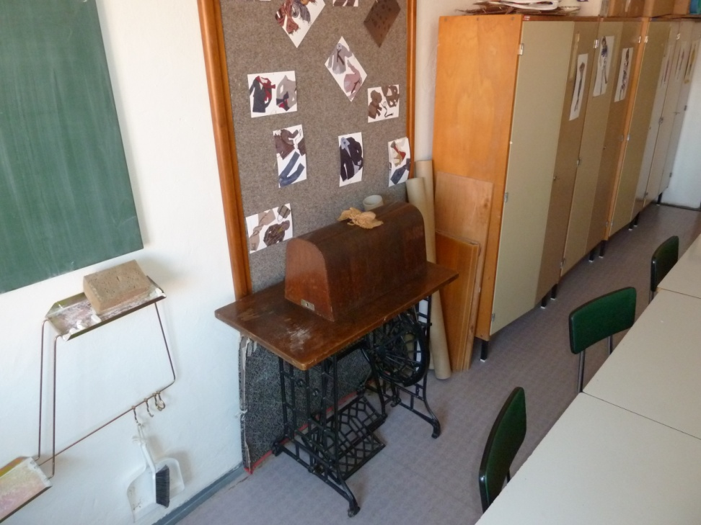
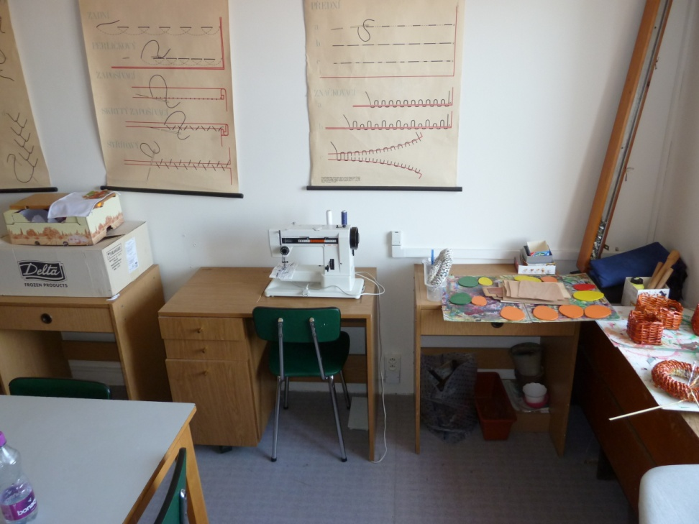
ZŠ Třebíč
Šicí dílna
9. května 3
ŠKOLA
OTEVŘENÝCH
DVEŘÍ

Slide 19
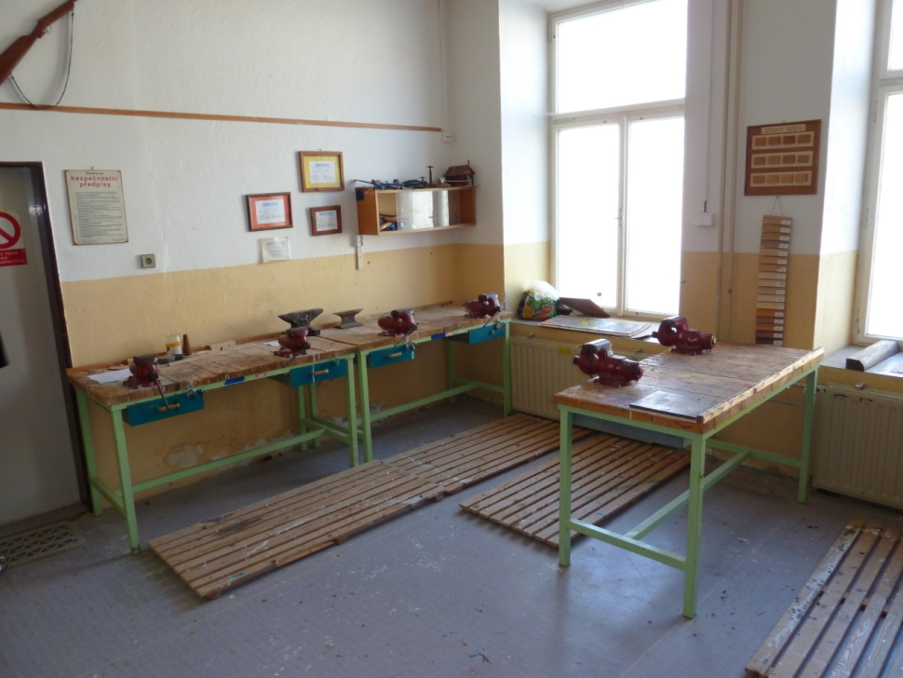
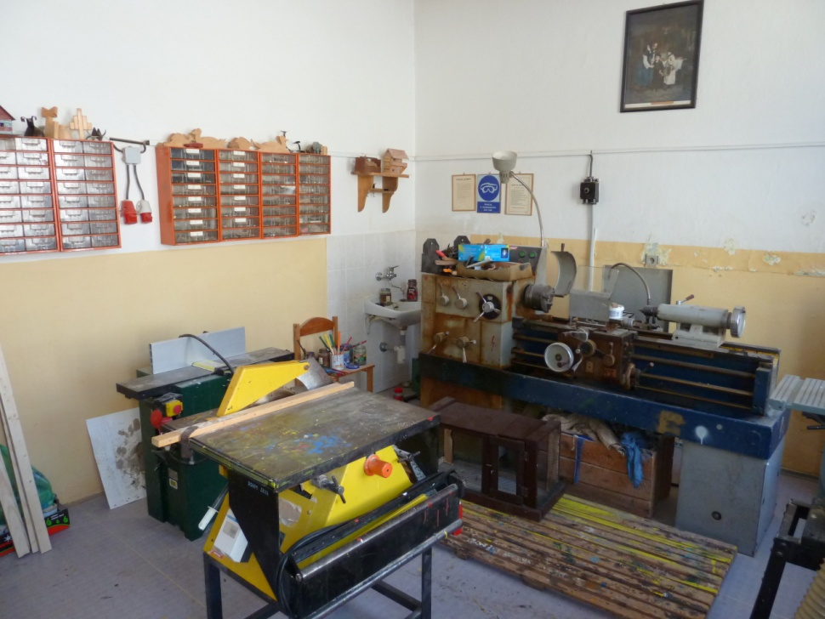
ZŠ Třebíč
Školní dílna
9. května 3
ŠKOLA
OTEVŘENÝCH
DVEŘÍ

Slide 20
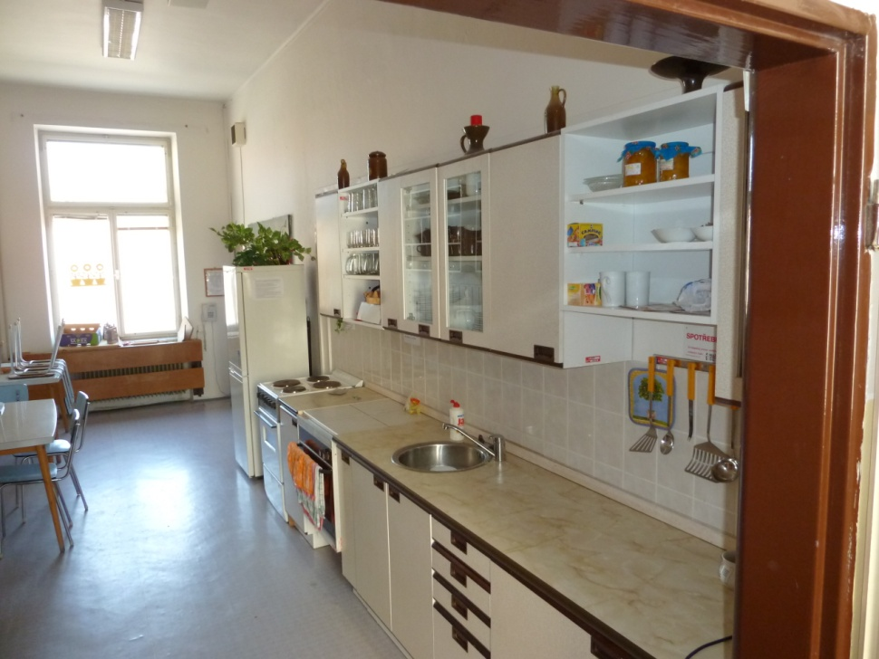
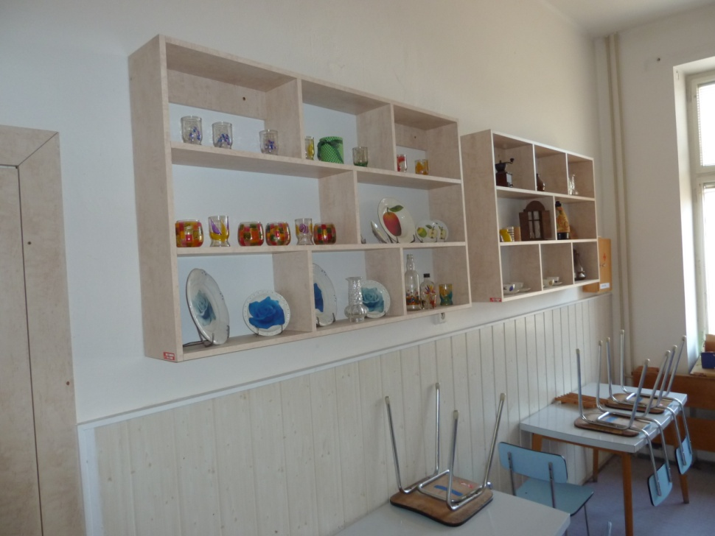
ZŠ Třebíč
Cvičná kuchyňka
9. května 3
ŠKOLA
OTEVŘENÝCH
DVEŘÍ

Slide 21
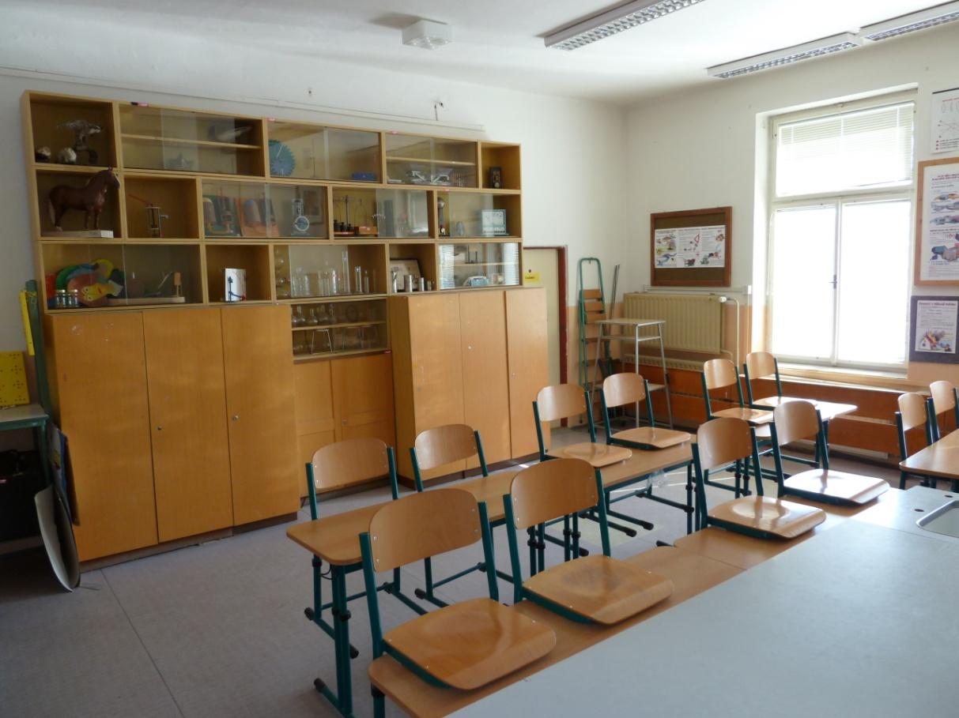
ZŠ Třebíč
Odborná učebna
9. května 3
ŠKOLA
OTEVŘENÝCH
DVEŘÍ

Slide 22
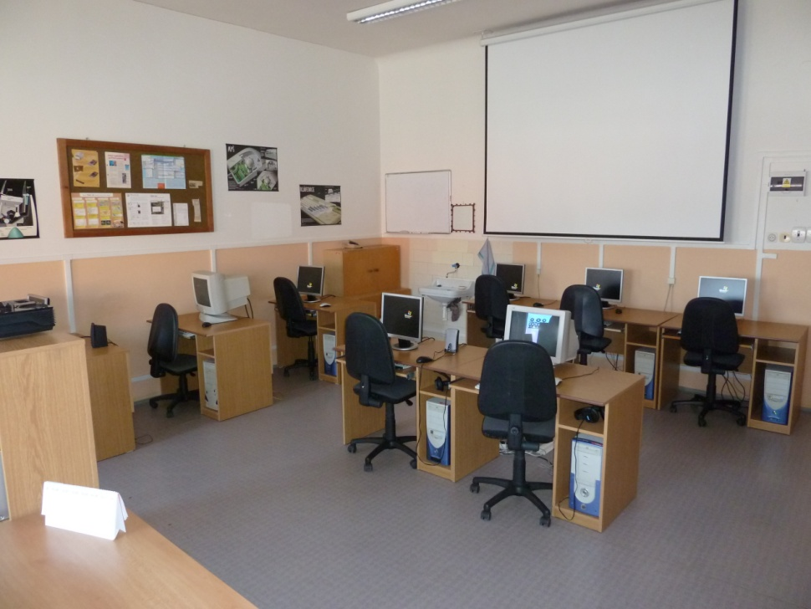
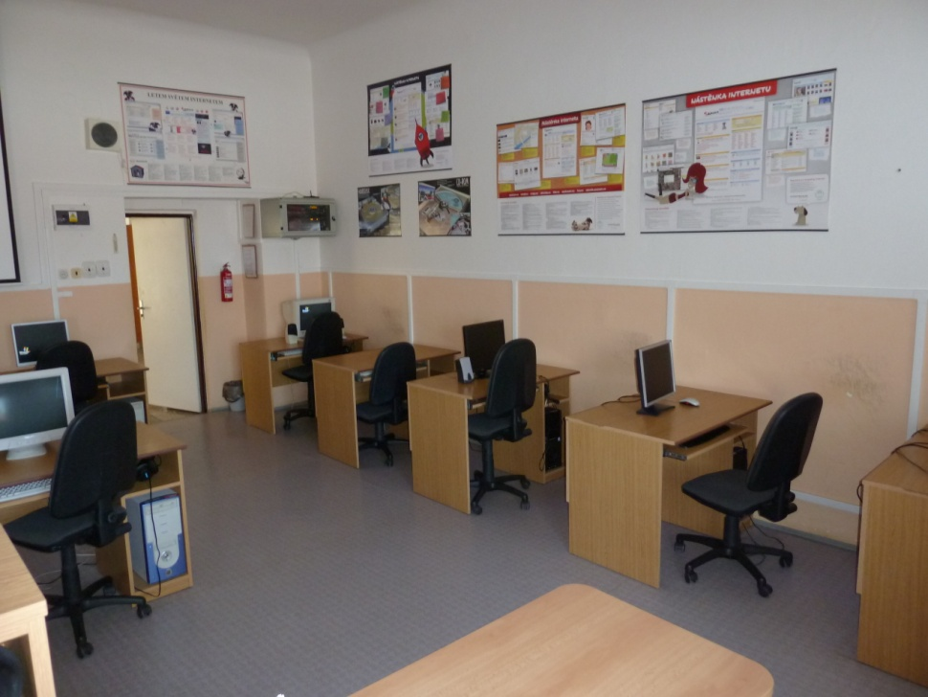
ZŠ Třebíč
Počítačová učebna
9. května 3
ŠKOLA
OTEVŘENÝCH
DVEŘÍ

Slide 23
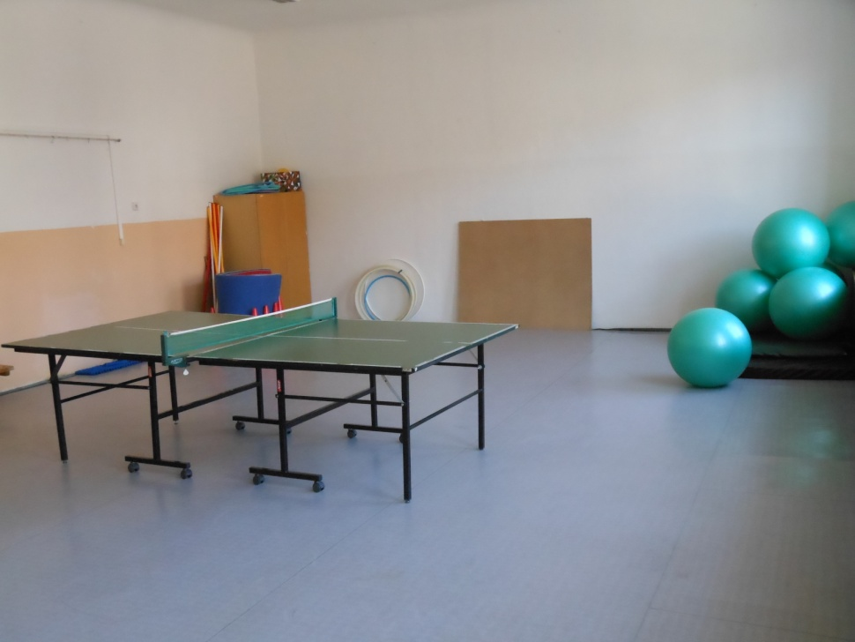
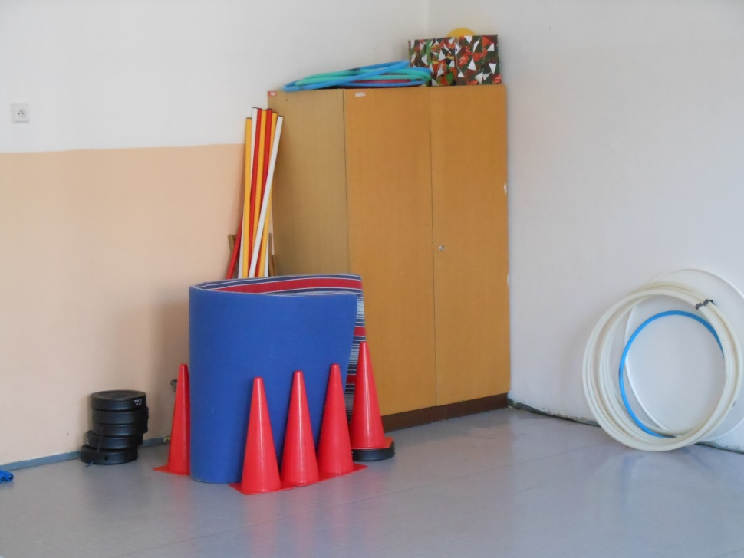
ZŠ Třebíč
Cvičebna
9. května 3
ŠKOLA
OTEVŘENÝCH
DVEŘÍ

Slide 24
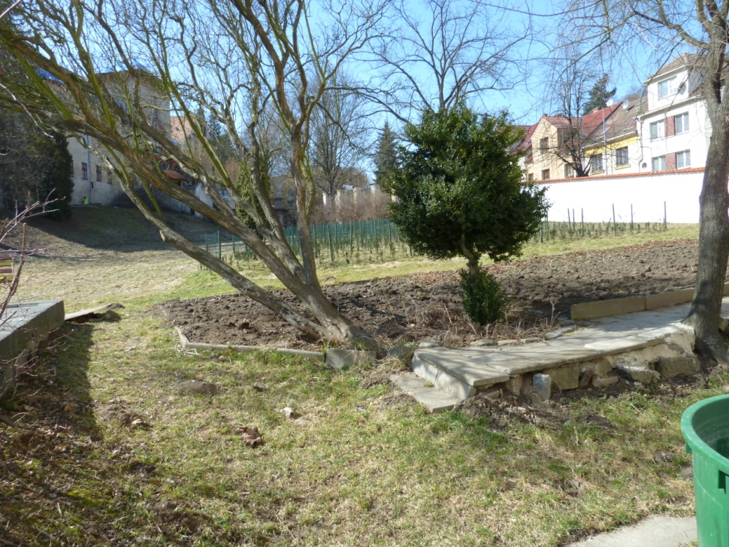
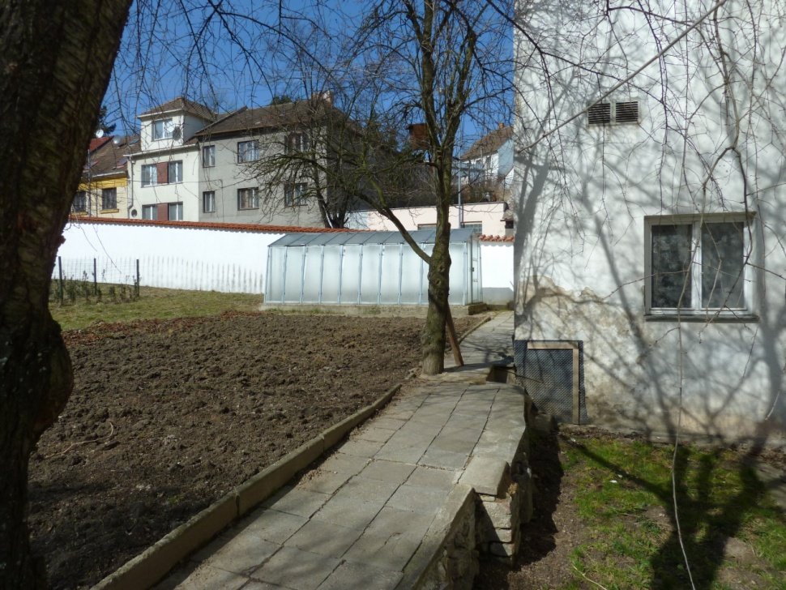
ZŠ Třebíč
Zahrada
9. května 3
ŠKOLA
OTEVŘENÝCH
DVEŘÍ

Slide 25
ZŠ Třebíč
Zahradníčkova 23
Vzdělávací programy pro:
Základní školu speciální – Chceme žít s vámi
ŠKOLA
OTEVŘENÝCH
DVEŘÍ
Internát pro žáky školy

Slide 26
ZŠ Třebíč
Zahradníčkova 23
Učebny
Bezbariérová hygienická místnost
Snoezelen
Jídelna
Relaxační zahrada
ŠKOLA
OTEVŘENÝCH
DVEŘÍ
Pokoje pro ubytované žáky
Klubovna a společenská místnost
Jídelna
Relaxační zahrada a mini hřiště

Slide 27
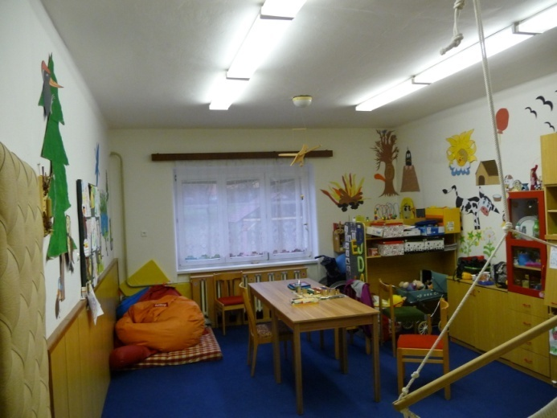
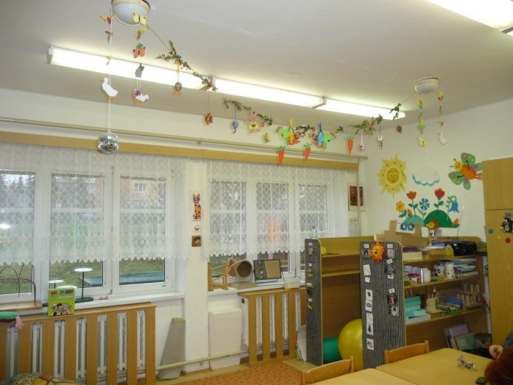
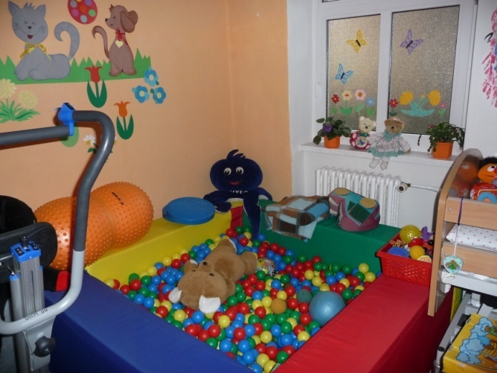
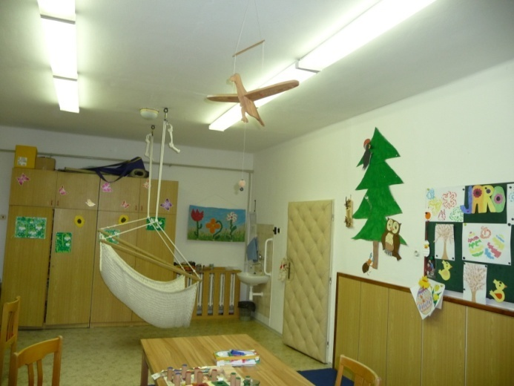
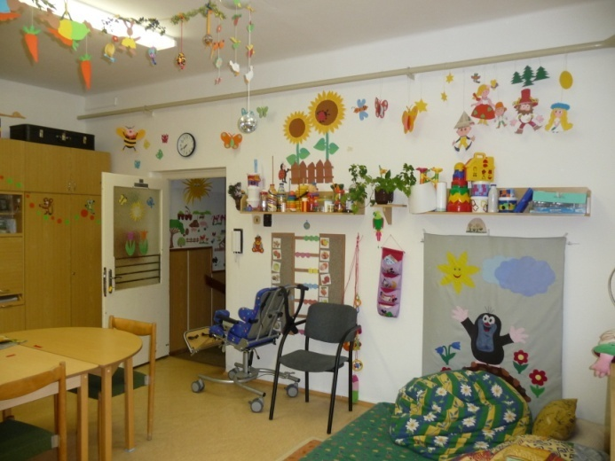
ZŠ Třebíč
Učebny
Zahradníčkova 23
ŠKOLA
OTEVŘENÝCH
DVEŘÍ

Slide 28
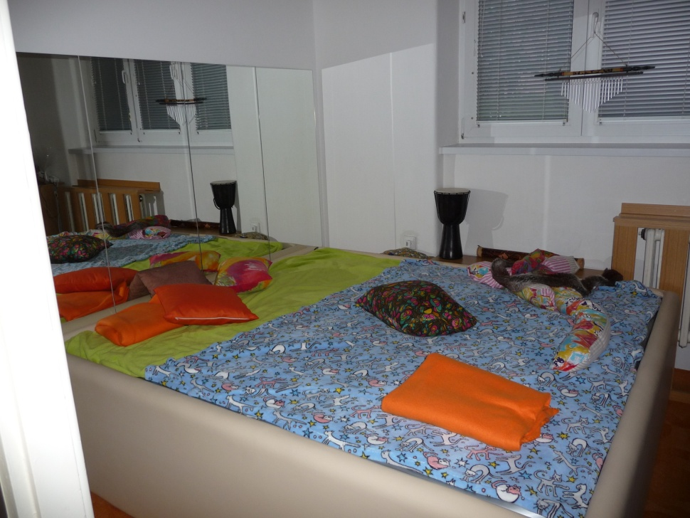
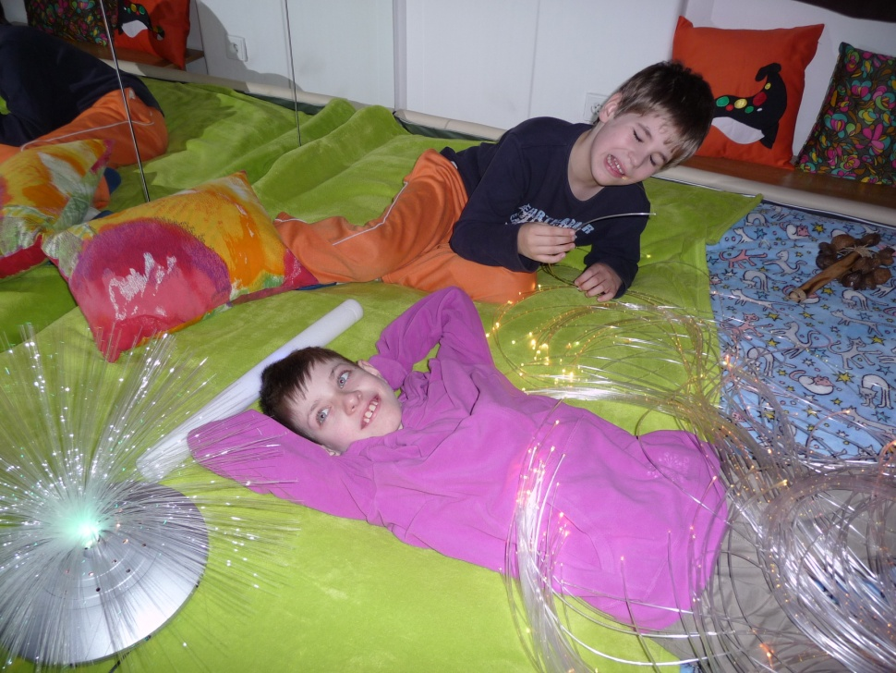
ZŠ Třebíč
Snoezelen
Zahradníčkova 23
ŠKOLA
OTEVŘENÝCH
DVEŘÍ

Slide 29
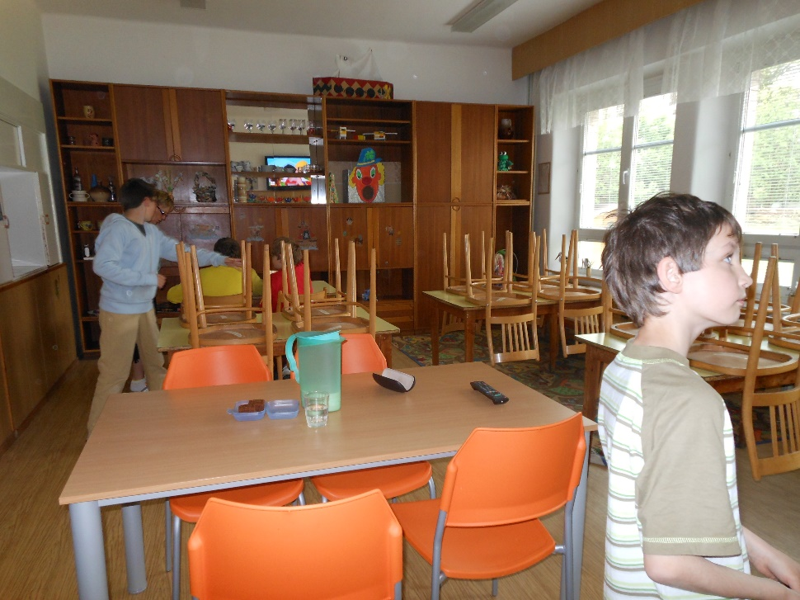
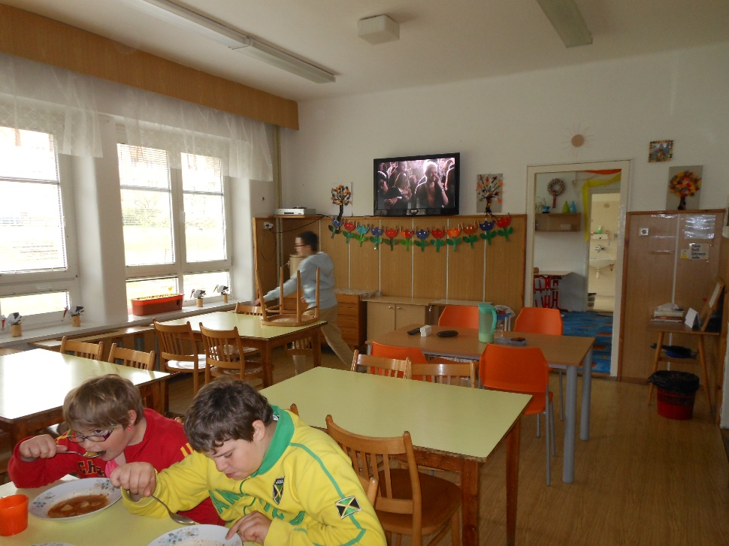
ZŠ Třebíč
Jídelna
Zahradníčkova 23
ŠKOLA
OTEVŘENÝCH
DVEŘÍ

Slide 30
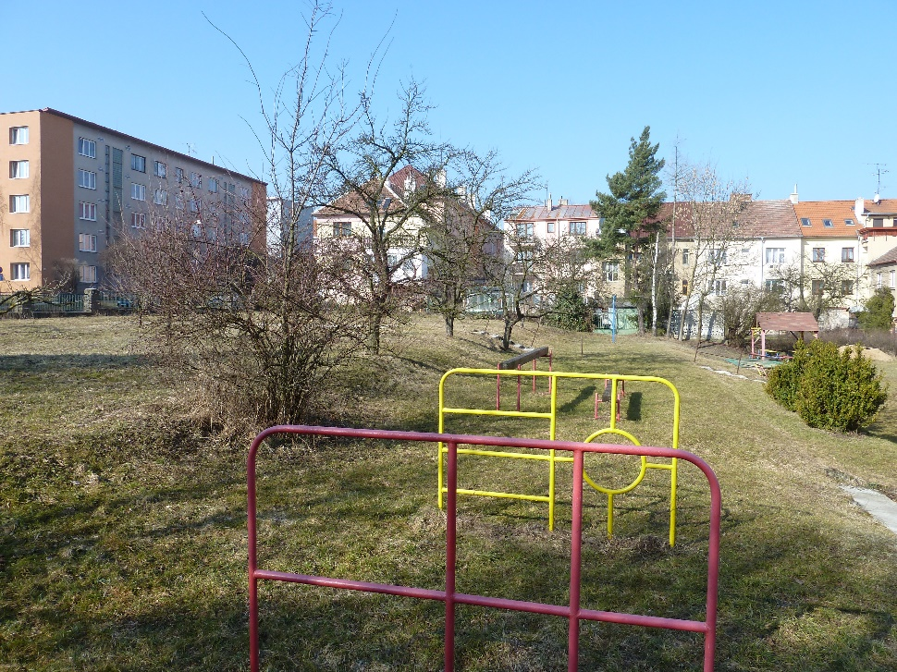
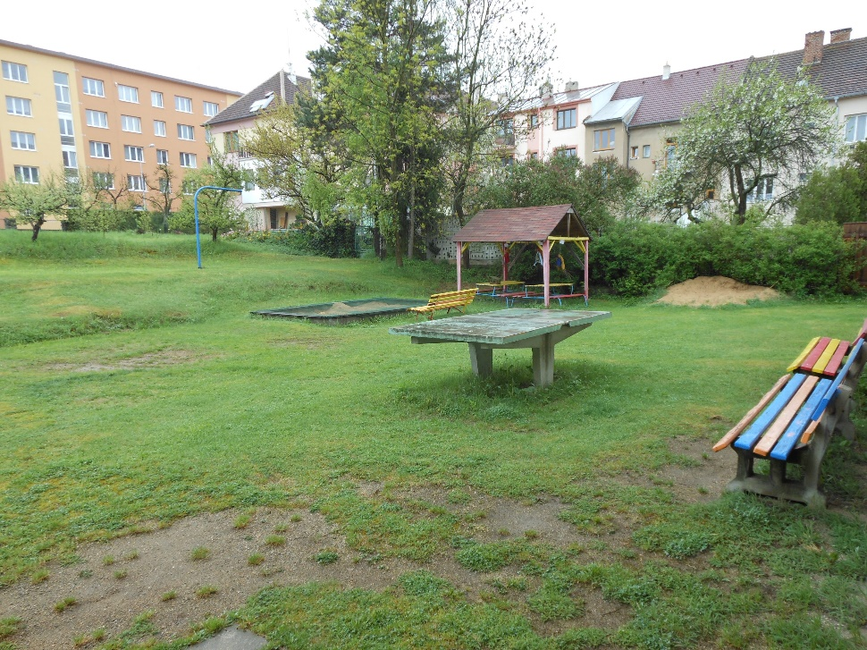
ZŠ Třebíč
Relaxační zahrada
Zahradníčkova 23
ŠKOLA
OTEVŘENÝCH
DVEŘÍ

Slide 31
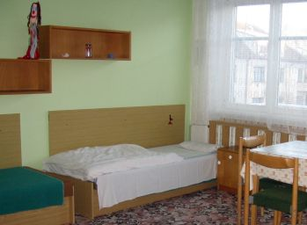
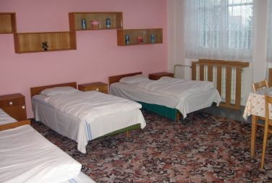
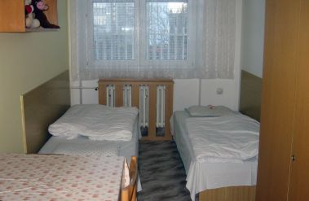
ZŠ Třebíč
Pokoje pro žáky
Zahradníčkova 23
ŠKOLA
OTEVŘENÝCH
DVEŘÍ

Slide 32
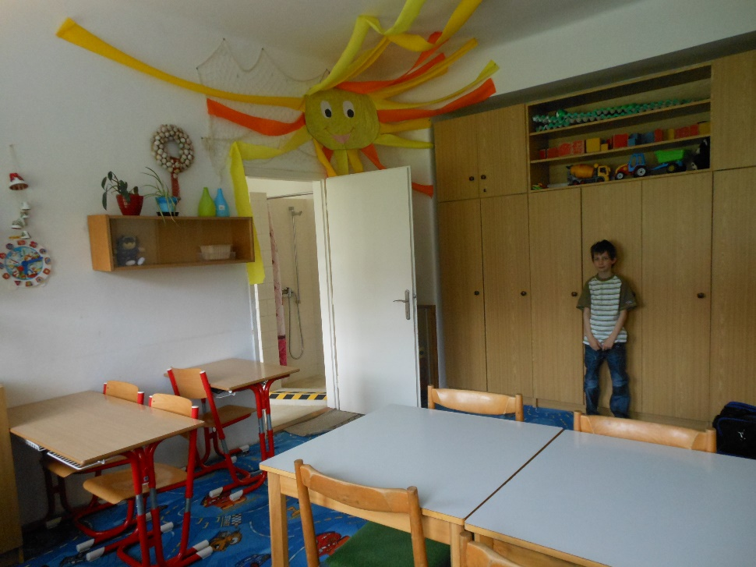
ZŠ Třebíč
Klubovna
Zahradníčkova 23
ŠKOLA
OTEVŘENÝCH
DVEŘÍ

Slide 33
ZŠ Třebíč
Cyrilomatodějská 22, 9. května 3, Zahradníčkova 23
ŠKOLA
OTEVŘENÝCH
DVEŘÍ

